Slide 1







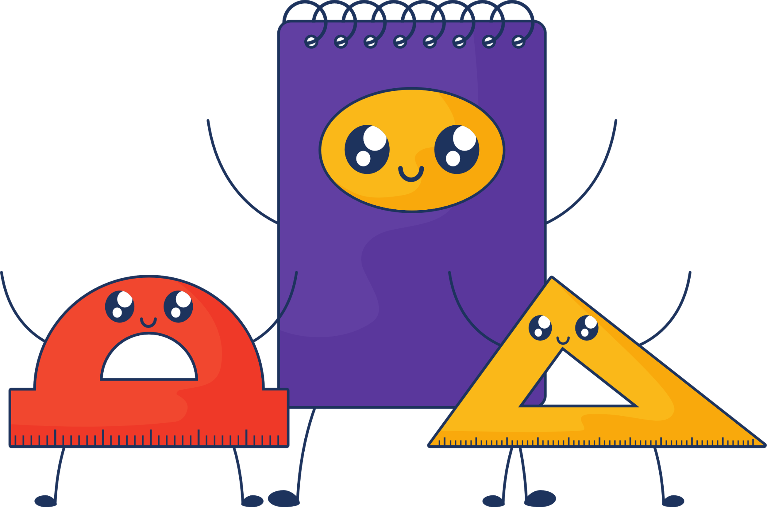
Tiếng Việt
Bài 15 : Nói và nghe : Họa mi, vẹt và quạ
Giáo viên : Nguyễn Thị Quế

Slide 2


Nói và nghe:
Họa mi, vẹt và quạ

Slide 3


Nghe kể chuyện
Notes:
3

Slide 4
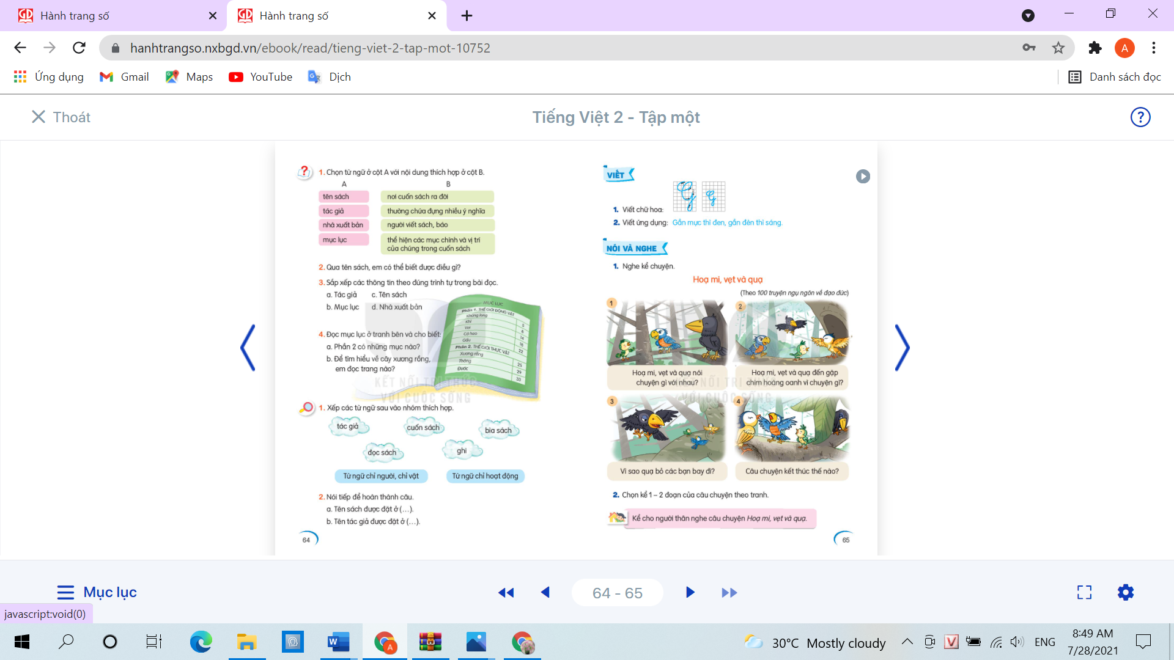

Slide 5
Thảo luận nhóm 4 ( Thời gian 3’)
Notes:
5

Slide 6

Cùng bạn
Trả lời câu hỏi kể chuyện theo tranh qua trò chơi “Hộp quà bí ẩn”
Notes:
6

Slide 7









Notes:
Cách chơi: Bấm vào thân hộp quà -> Xuất hiện câu hỏi, nhấp chuột để xuất hiện câu trả lời. Nhấp vào nắp hộp quà để tặng con một tràng vỗ tay. Bấm “Go home” để trờ về hộp quà tiếp theo và làm tương tự như trên.

Slide 8








Họa mi, vẹt và quạ nói chuyện gì với nhau?
Nói về việc chim hoàng oanh hát hay
GO HOME
You are given 3 candies

Slide 9
Họa mi, vẹt và quạ đến gặp chim hoàng oanh vì chuyện gì?
Nhờ chim hoàng oanh dạy hát cho.
GO HOME
You are given 5 candies

Slide 10
Vì sao quạ bỏ các bạn bay đi?
Vì quạ chán nản, không kiên nhẫn học nên bay đi
GO HOME
You are given 7 candies

Slide 11
Câu chuyện kết thúc như thế nào?
Họa mi và vẹt nhờ chăm chỉ học tập nên hát được giọng êm ái còn quạ chỉ phát ra được tiếng kêu buồn bã: quạ, quạ, quạ...
GO HOME
You are given 2 candies

Slide 12



Thảo luận nhóm 2 ( 1’)
Notes:
12

Slide 13

Qua câu chuyện, em học được điều gì?
Notes:
13

Slide 14
Em đã làm được điều đó chưa?
Notes:
14

Slide 15
Trong câu chuyện em thích nhất nhân vật nào? Vì sao?
Notes:
15

Slide 16
Cảm ơn các thầy cô giáo và các em học sinh
Notes:
16

